Slide 1

Chương 6:
GÓC LƯỢNG GIÁC VÀ
CÔNG THỨC LƯỢNG GIÁC
y
j
M
K
α
H
o
x
i
OM = (cosα) . i + (sinα) . j
Từ 0h đến 12 h hai kim đồng hồ ở vị trí hai tia đối nhau 11 lần
M (cosα; sinα)

Slide 2
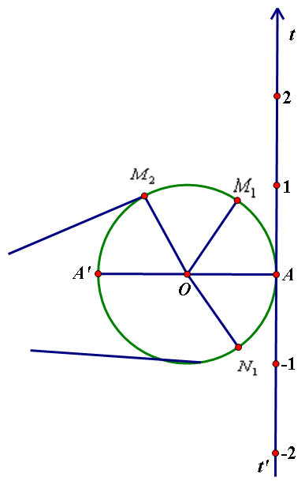

Slide 3
I. KHÁI NIỆM CUNG VÀ GÓC LƯỢNG GIÁC
1. Đường tròn định hướng và cung lượng giác:
Từ hình trên ta nhận thấy:
Với cách đặt tương ứng này thì:
a) Mỗi điểm trên trục số đặt tương ứng với một điểm xác định trên đường tròn
a) Mỗi điểm trên trục số ứng với mấy điểm trên đường tròn?
b) Mỗi điểm trên đường tròn ứng với mấy điểm trên trục số?
b) Mỗi điểm trên đường tròn ứng với vô số điểm trên trục số

Slide 4
c) Khi t tăng dần thì điểm M tương ứng trên đường tròn chuyển động theo chiều nào?
Ngược chiều kim đồng hồ
d) Khi t giảm dần thì điểm M tương ứng trên đường tròn chuyển động theo chiều nào?
Cùng chiều kim đồng hồ

Slide 5
Giả sử ta gọi chiều ngược kim đồng hồ trên là chiều dương thì đường tròn này là đường tròn định hướng.
Vậy đường tròn định hướng là đường tròn như thế nào??
+
Là một đường tròn trên đó ta đã chọn một chiều chuyển động gọi là chiều dương ,chiều ngược lại là chiều âm .
o
A
-
Quy ước:
Chiều (+): ngược chiều quay của kim đồng hồ.
Chiều (-): cùng chiều quay của kim đồng hồ.

Slide 6
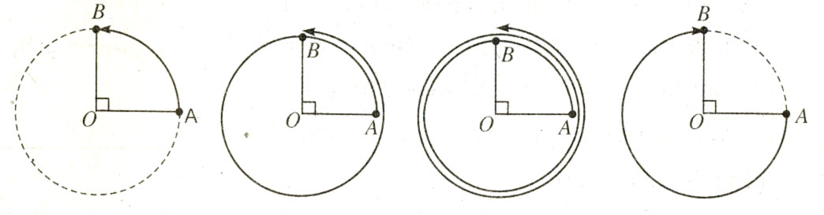
CUNG LƯỢNG GIÁC: Trên đường tròn định hướng cho 2 điểm A,B. Một điểm di động trên đường tròn luôn theo 1 chiều (âm hoặc dương).
VD 1: Hình ảnh bốn cung lượng giác có cùng điểm đầu A điểm cuối B :
-Hình a: Điểm M di động từ A đến B theo chiều dương , dừng lại khi gặp B lần đầu .
-Hình b: Điểm M di động từ A đến B theo chiều dương , dừng lại khi gặp B lần thứ hai .
-Hình c: Điểm M di động từ A đến B theo chiều dương ,dừng lại khi gặp B lần thứ ba .
-Hình d: Điểm M di động từ A đến B theo chiều âm , dừng lại khi gặp B lần đầu .

Slide 7
Với hai điểm A, B đã cho trên đường tròn định hướng ta có vô số cung lượng giác điểm đầu A, điểm cuối B
KẾT LUẬN:
Mỗi cung như vậy đều được kí hiệu: AB
Chú ý:
Trên một đường tròn định hướng, lấy hai điểm A và B thì :
Ký hiệu AB chỉ một cung hình học (cung lớn hoặc cung bé) hoàn toàn xác định .
Ký hiệu AB chỉ một cung lượng giác có điểm đầu A ,điểm cuối B.

Slide 8
2. Góc lượng giác
D
-Trên đường tròn định hướng cho một cung lượng giác CD .
-Một điểm M chuyển động trên đường tròn từ C đến D tạo nên cung CD nói trên .
-Khi tia OM quay xung quanh gốc O từ vị trí OC tới vị trí OD tạo ra một góc lượng giác có tia đầu là OC tia cuối là OD .Kí hiệu (OC,OD)
O
M
C
y
3. Đường tròn lượng giác.
B(0;1)
Trong mp Oxy cho đường tròn định hướng tâm O bán kính R=1. Đường tròn này cắt hai trục tọa độ tại 4 điểm :
A(1;0) ; A’(-1;0) ; B(0;1) ; B’(0;-1).
Đường tròn xác định như trên được gọi là đường tròn lượng giác (gốc A).
+
A’(-1;0)
O
A(1;0)
x
B’(0;-1)

Slide 9
BTVD : Xét tính đúng sai của các mệnh đề sau :(Nếu sai hãy sửa lại cho đúng )
a, Đường tròn định hướng có chiều dương là chiều cùng chiều quay của kim đồng hồ .
A,Đúng
B,Sai
b, Với hai điểm A ,B trên đường tròn định hướng ta chỉ có hai cung lượng giác có điểm đầu A ,điểm cuối B.
A,Đúng
B,Sai
c, Ký hiệu (OC,OD) chỉ một góc lượng giác có tia đầu là tia OD,tia cuối là tia OC.
A,Đúng
B,Sai
d, Đường tròn lượng giác là đường tròn định hướng có bán kính bằng 1 và có tâm trùng với gốc tọa độ.
A,Đúng
B,Sai

Slide 10
II. SỐ ĐO CỦA CUNG VÀ GÓC LƯỢNG GIÁC.
1. ĐỘ VÀ RA ĐIAN
a) Độ:
Đường tròn bán kính R có độ dài bằng 2лR
và có số đo bằng 360⁰.
Cung 1⁰
Chia đường tròn thành 360 phần bằng
nhau thì mỗi cung tròn có độ dài bằng:
R
1⁰
o
2лR
лR
=
360
180
Và có số đo 1⁰, góc ở tâm chắn mỗi cung đó có số đo bằng 1⁰.
Vậy cung tròn bán kính R có số đo a⁰ ( 0 ≤ a ≤ 360) thì có độ dài:
l =
лa
.R
180

Slide 11
b) Rađian.
Định Nghĩa:
Cung tròn có độ dài bằng bán kính gọi là cung có số đo 1 rađian, gọi tắt là cung 1 rađian. Góc ở tâm chắn cung 1 rađian gọi là góc có số đo 1 rađian, gọi tắt là góc 1 rađian.
1 rađian còn viết tắt là 1 rad.
VÍ DỤ:
Để hình dung góc 1rad người ta quấn đoạn dây dài bằng bán kính đường tròn quanh đường tròn đó (h.1)
R
Số đo 1rad
R
1rad
R
R
R
1rad
O
O
R
h.1

Slide 12
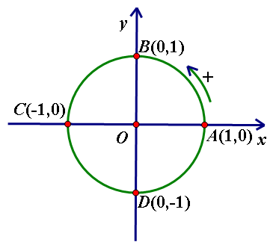
b) Quan hệ giữa độ và radian:
?
Độ dài cung AB bằng bao nhiêu độ?
?
Chu vi nửa hình tròn C(O,OA) là bao nhiêu?
rad
Lưu ý: khi viết số đo của một góc (hoặc cung) theo đơn vị radian người ta thường không viết chữ rad sau số đo
Cả hai đều là độ dài cung. Vậy quan giữa hai đại lượng này là?
Chẳng hạn cung được hiểu là cung rad

Slide 13
rad và 1 rad
Ví dụ:
a) chuyển sang radian
Ta có:
?
b) Chuyển sang độ
Thực hiện tương tự

Slide 14
BÀI TẬP1
1, Đổi các số đo sau ra rad:
Giải :
(Nhóm 1)
(Nhóm 2)
2,Đổi các số đo sau sang đơn vị độ : .
( Nhóm 3)
( Nhóm 4 )

Slide 15
Bảng chuyển đổi thông dụng
Độ
Rađian
BT2: Sử dụng máy tính bỏ túi đổi từ độ sang rađian và ngược lại :
a, Đổi sang rađian.
_ Nếu dùng máy tính fx570MS ta làm như sau :
MODE⁽⁴⁾
2
3
5
4
7
2
5
Kết quả : 0,6247
MTCT
SHIFT
DRG
1
=
b, Đổi 3rad ra độ .
MODE⁽⁴⁾
1
3
SHIFT
DRG
2
=
SHIFT
Kết quả :

Slide 16
II. SỐ ĐO CỦA CUNG VÀ GÓC LƯỢNG GIÁC:
1. Độ và radian:
c) Độ dài của một cung tròn:
Chúng ta biết nửa chu vi đường tròn
C
R
Độ dài nửa cung tròn
Số đo theo đơn vị rad của nửa cung tròn
Bán kính đường tròn
Vậy:
Cung có số đo rad của đường tròn bán kính R có độ dài là:

Slide 17
II. SỐ ĐO CỦA CUNG VÀ GÓC LƯỢNG GIÁC:
1. Độ và radian:
c) Độ dài của một cung tròn:
Ví dụ: Một đường tròn có bán kính 20 cm. Tính độ dài cung trên đường tròn có số đo ,
Độ dài cung có số đo là l = .20 ≈ 4,19 cm
-Độ dài cung có số đo 37º ( ) là l = 20. ≈ 12,92 cm

Slide 18
BT3 : Cho đường tròn có bán kính
R=20 cm .Hãy tính độ dài cung có số đo :
Giải

Slide 19
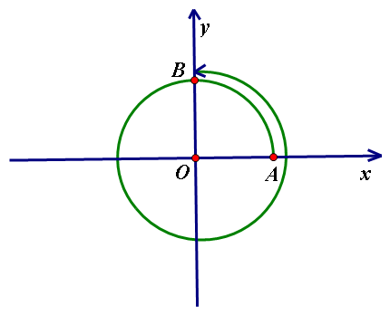
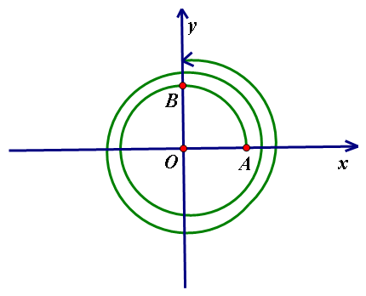
2. Số đo của một cung lượng giác:
Ví dụ:
Khi M di động từ A từ A tới B là tạo nên cung đường tròn ta nói cung này có số đo là
Sau đó điểm M đi thêm một vòng nữa
Ta được cung lượng giác AB có số đo là
Điểm M đi thêm 2 vòng nữa
Ta được cung lượng giác AB có số đo là

Slide 20
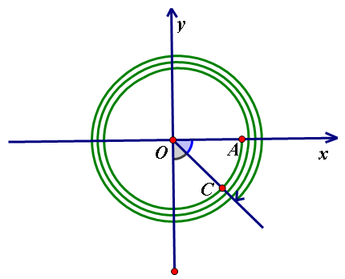
II. SỐ ĐO CỦA CUNG VÀ GÓC LƯỢNG GIÁC:
2. Số đo của một cung lượng giác:
Ví dụ:
Số đo cung AC là
Sau đó điểm M đi thêm 3 vòng nữa
Ta được cung lượng giác AB có số đo là
Nhận xét:
Số đo của một cung lượng giác AM (A#M) là một số thực, âm hay dương
Kí hiệu số đo của cung AM là sđ AM

Slide 21
II. SỐ ĐO CỦA CUNG VÀ GÓC LƯỢNG GIÁC:
2. Số đo của một cung lượng giác:
Vậy ta có số đo cung lượng giác AM bất kì như sau:
Số đo của các cung lượng giác có cùng điểm đầu và điểm cuối sai khác nhau một bội của 2 . Ta viết:
sđ
Trong đó là số một cung lượng giác tuỳ ý có điểm đầu là A và điểm cuối là M.
Khi điểm cuối M trùng với A ta có:
sđ
Người ta cũng viết số đo bằng độ
sđ
Trong đó là số một cung lượng giác tuỳ ý có điểm đầu là A và điểm cuối là M.

Slide 22
II. SỐ ĐO CỦA CUNG VÀ GÓC LƯỢNG GIÁC:
3. Số đo của một góc lượng giác:
Ta định nghĩa:
Số đo của góc lượng giác (OA,OC) là số đo của cung lượng giác AC tương ứng
Ví dụ:
Ta đã biết sđ AC =
Vậy số đo cung lượng giác (OA,OB) là
Từ nay về sau ta nói về cung thì điều đó cũng đúng cho góc và ngược lại

Slide 23
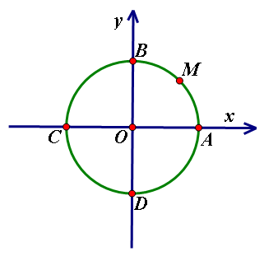
II. SỐ ĐO CỦA CUNG VÀ GÓC LƯỢNG GIÁC:
3. Biểu diễn cung lượng giác trên đường tròn lượng giác:
Chọn điểm gốc A(1,0) làm điểm đầu của tất cả các cung
Ví dụ: biểu diễn trên đường tròn lượng giác các cung lượng giác có số đo lần lượt là a) b)
Giải
a) Ta có:
Vậy điểm cuối cùng là điểm M nằm chính giữa cung nhỏ AB

Slide 24
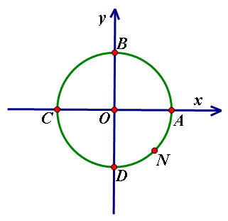
II. SỐ ĐO CỦA CUNG VÀ GÓC LƯỢNG GIÁC:
4. Biểu diễn cung lượng giác trên đường tròn lượng giác:
Chọn điểm gốc A(1,0) làm điểm đầu của tất cả các cung
Ví dụ: biểu diễn trên đường tròn lượng giác các cung lượng giác có số đo lần lượt là a) b)
Giải
b) Ta có:
Vậy điểm cuối cung là điểm N nằm chính giữa cung nhỏ AD

Slide 25
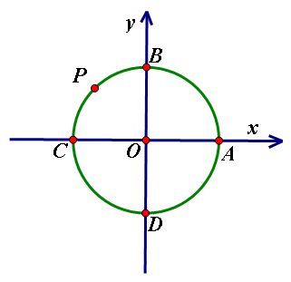
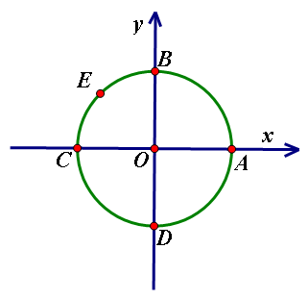
II. SỐ ĐO CỦA CUNG VÀ GÓC LƯỢNG GIÁC:
3. Biểu diễn cung lượng giác trên đường tròn lượng giác:
Chọn điểm gốc A(1,0) làm điểm đầu của tất cả các cung
Để biểu diễn cung lượng giác có số đo trên đường tròn lượng giác ta cần chọn điểm cuối của cung này. Điểm cuối M được xác định bởi hệ thức sđ
Bài tập nhóm: trên đường tròn lượng giác biểu diễn cung có số đo: a) b)

Slide 26
Củng cố tiết học:
Chọn phương án trả lời đúng cho các câu hỏi sau:
Đổi sang rađian góc có số đo 18⁰ là:
3л
л
3л
л
A.
B.
C.
D.
5
10
2
4
2л
Đổi sang độ đo góc có số đo là:
5
A. 240⁰
B.135⁰
C. 72⁰
D.270⁰
iii. Cho hình vuông ABCD có tâm O, số đo cung lượng giác (OA, OB) là:
A. 45⁰ + k360⁰
B. 90⁰ + k360⁰
C. – 90⁰ + k360⁰
D. – 45⁰ + k360⁰

